Slide 1
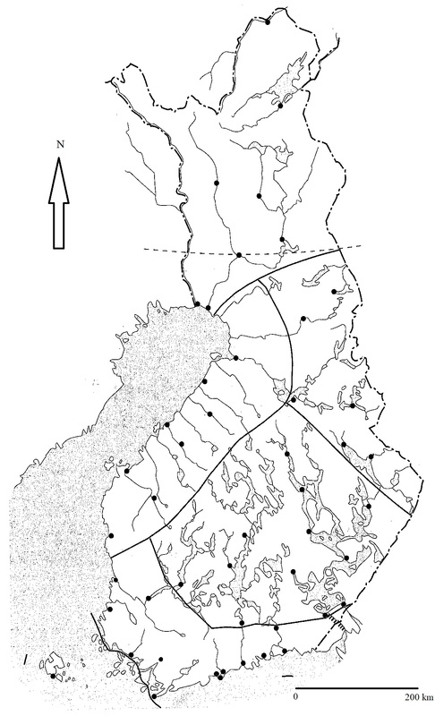
ETELÄ SUOMI MAISEMA-ALUE

Slide 2
DIAGRAMI

Slide 3
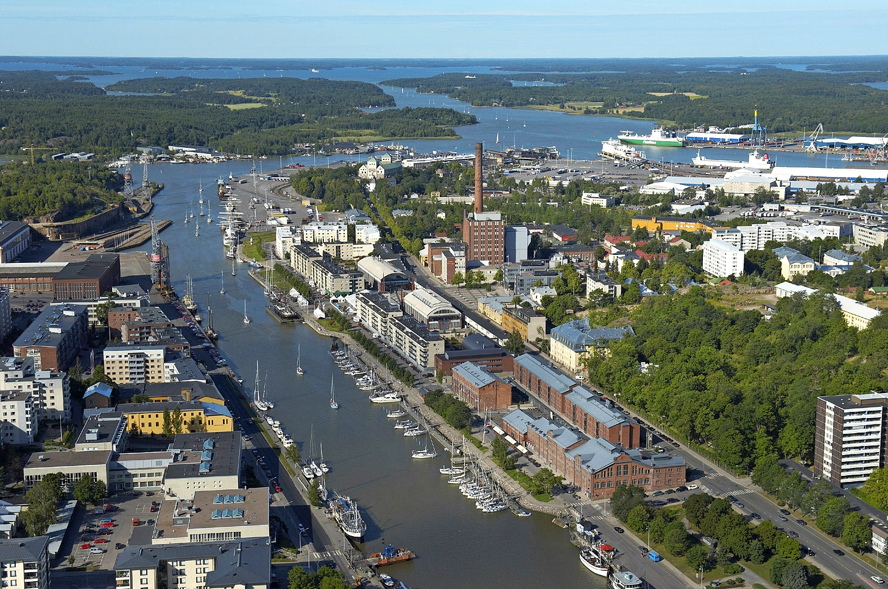
Meren rannalla ja joensuulla
Turku

Slide 4
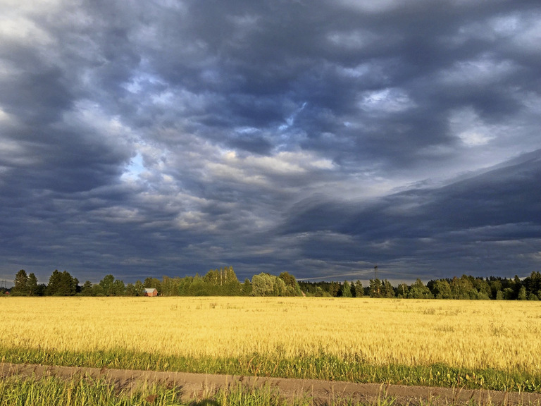
ETELÄISEN VILJELYSSEUTU NURMI JÄRVELTÄ

Slide 5
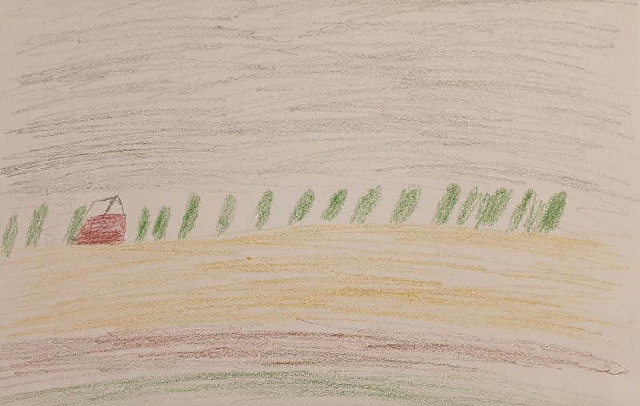

Slide 6
AVAINSANAT
Teollisuus: tarvitsee työvoimaa ja siksi tälle aluelle on muuttanut
paljon ihmisia muualta suomesta,monet suomen suurin kaupungista
esimerki HELSINKI, ESPOO. VANTA JA TURKU, ovat vilyelysseudulla.
Alanko: ja siellä ovat maamme laajimmat SAVIKOT.alue oli pitkan merenpohjaa.
MAATALOUS: Etelainen viljelysseutu on koska maa on tasoissa on pidempi kesä kuin lapi.

Slide 7
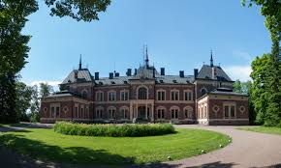
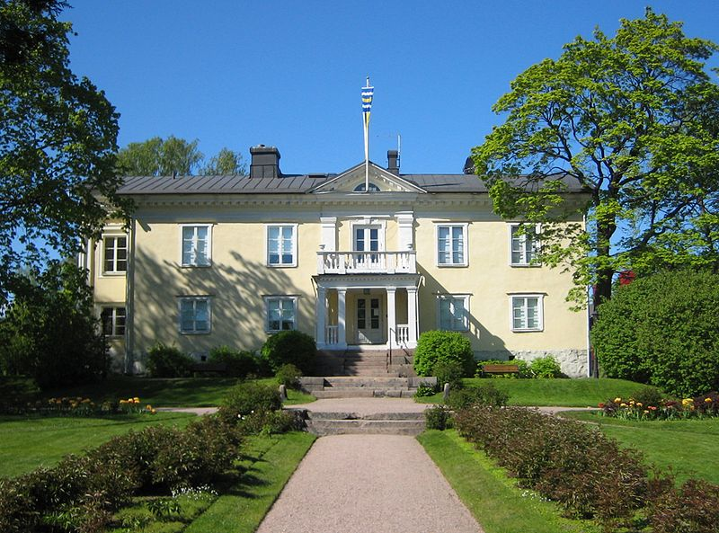
KARTANOT
HERTTONIEMI (HELSINKI)
MALMGÅRD( PORVOO)

Slide 8
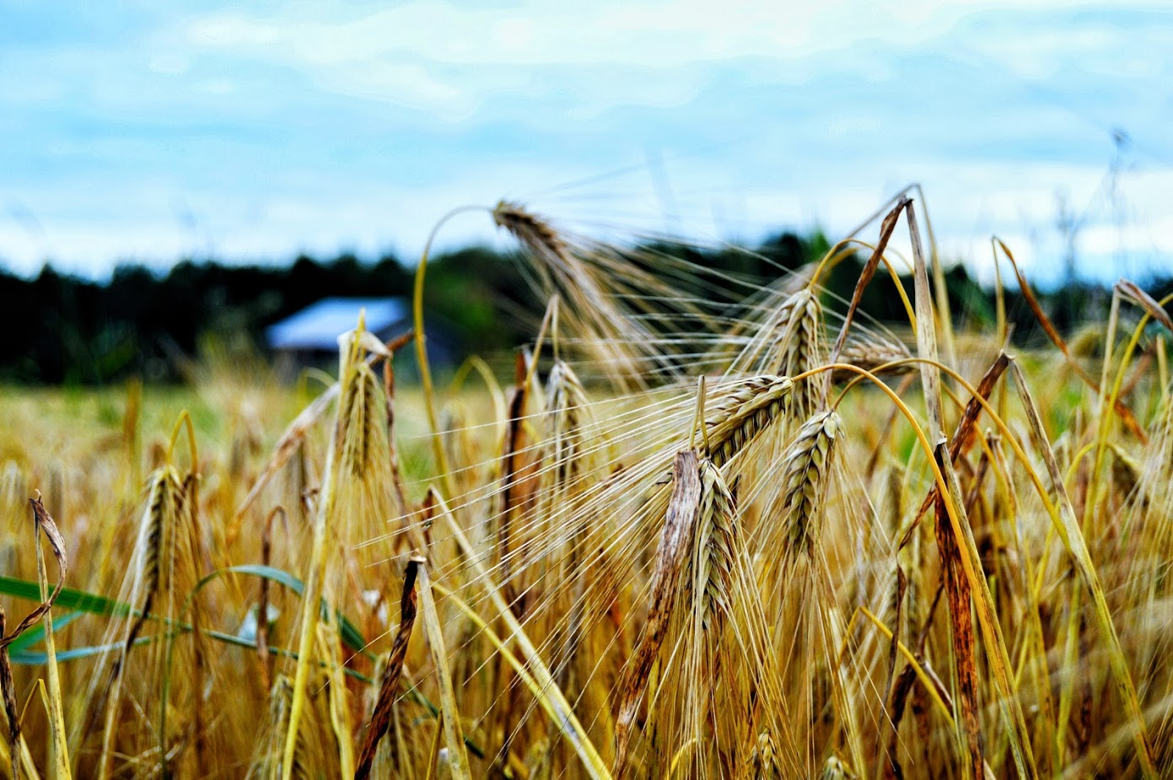
VILJAPELLOT jääkauden vaikutus näkyy selvasti Eteläisellä viljelysseudulla:se on lähes kokonaan alankoa,ja siellä ovat maamme laajimmat savikot.

Slide 9
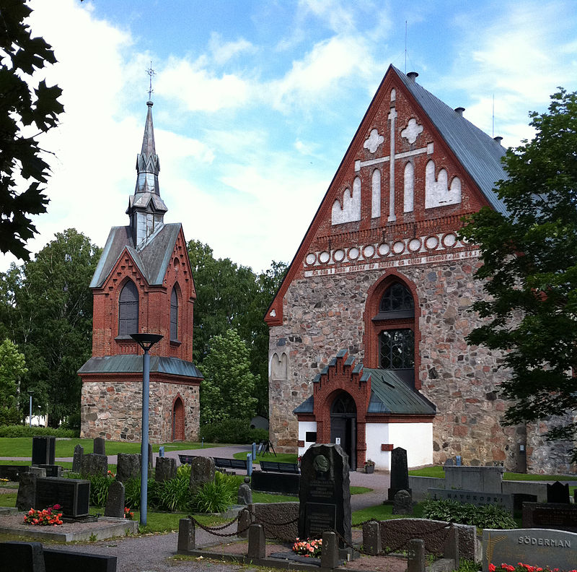
KIVIKIRKKO ETELÄ SUOMI
Pyhän Laurin kirkko (Vantaa)
https://upload.wikimedia.org/wikipedia/commons/3/37/Vantaa_church.jpg

Slide 10
SUOMENLINNA videoiden
vanha linnoitus Suomenlinna

